Slide 1
初中历史九年级
中国特色社会主义道路
（复习）

Slide 2




Slide 3
中国值得我们感激和尊重！
不仅是为了保护国内民众，也是对全球公共安全负责！

Slide 4
改革开放以来，中国共产党把马克思主义基本原理同中国改革开放具体实践综合起来，团结带领人民进行建设中国特色社会主义的伟大实践，使中国大踏步赶上了时代，实现了中华民族从站起来到富起来的伟大飞跃。这一伟大飞跃以铁一般的事实证明，只有中国特色社会主义才能发展中国！
——摘自习近平在纪念马克思诞辰

Slide 5
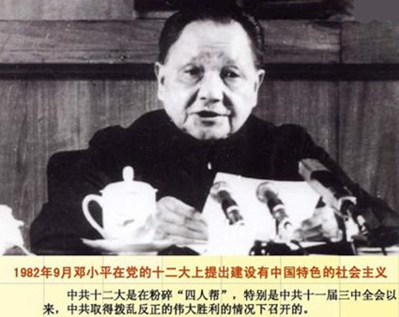
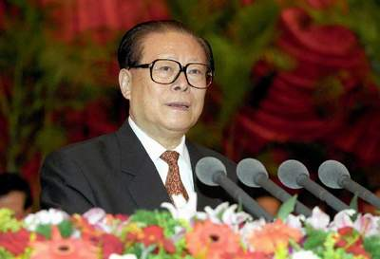
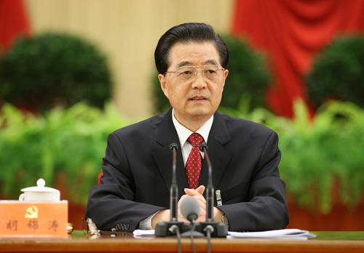
中国特色社会主义道路

Slide 6
中国现代史发展线索
转折
曲折发展十年
过渡时期
十年文革
现代化建设新时期
两年徘徊
1949
1956
1966
1976
1978
十一届三中全会

Slide 7
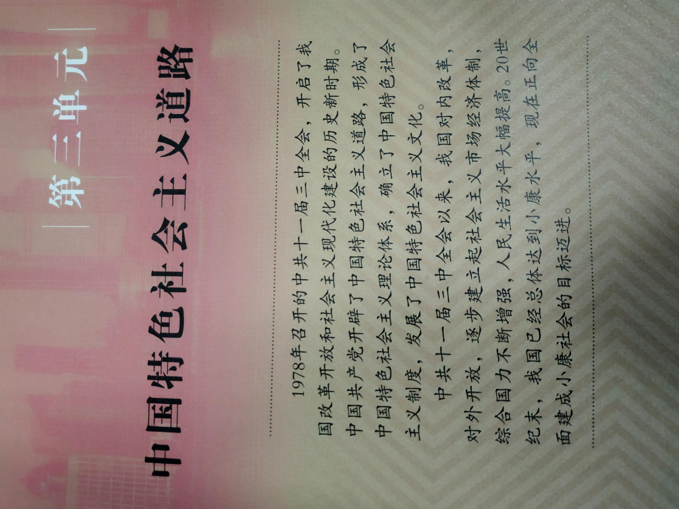
单元概述
1978年，十一届三中全会
改革开放
社会主义现代化建设新时期
中国特色社会主义道路
中国特色社会主义理论体系
中国特色社会主义制度
中国特色社会主义文化

Slide 8
改革开放
家庭联产承包责任制普遍实行
城市经济体制改革展开
提出实行改革开放
邓小平南方讲话
中共十四大召开，建立社会主义市场经济体制
经济特区建立
1978年12月
1980年
1983年
1984年
1992年
中共十一届三中全会

Slide 9
中国特色社会主义理论形成过程
习近平新时代中国特色社会主义思想确立为党的指导思想
“三个代表”重要思想确立为党的指导思想
提出实行改革开放
提出建设有中国特色社会主义
邓小平理论确立为党的指导思想
科学发展观确立为党的指导思想
阐明社会主义初级阶段理论
1978年12月
1982年
1987年
1997年
2002年
2012年
2017年
党的重要会议
中共十一届三中全会
中共十二大
中共十三大
中共十五大
中共十六大
中共十八大
中共十九大

Slide 10
知识网络
开端：
中共十一届三中全会（1978年）
农村：
家庭联产承包责任制
城市：
对内经济体制改革
增强企业活力（国有企业改革）
改革开放
模式：
社会主义市场经济体制（1992年中共十四大）
格局：
经济特区—沿海开放城市-沿海经济开放区-内地
对外开放
进一步深化：
加入WTO(世界贸易组织)
总设计师：
邓小平

Slide 11
开始的标志：
中共十一届三中全会（1978年）
中国进入社会主义现代化建设新时期
建设道路：
中国特色社会主义道路
邓小平理论：
（十五大）
（十六大）
理论依据：
“三个代表”重要思想
中国特色社会主义理论体系
科学发展观
（十七大提出，十八大确立为指导思想）
习近平新时代中国特色社会主义思想
（十九大）
中国梦
建设目标：
（实现中华民族伟大复兴）

Slide 12
知识清单
时间：6分钟
1.建国以来党的历史上具有深远意义的伟大转折点：十一届三中全会（1978 年）
2.十一届三中全会的主要内容：
思想上：重新确立解放思想、开动脑筋、实事求是、团结一致向前看的思想路线；
政治上：把党和国家的工作中心转移到经济建设上来，实行改革开放；
组织上：形成以邓小平为核心的党的第二代中央领导集体。
3.十一届三中全会的地位：①建国以来党的历史上具有深远意义的伟大转折。
②完成了党的思想路线、政治路线、组织路线的拨乱反正，是改革开放的开端。
③中国历史进入社会主义现代化建设的新时期。
4.中国改革开放和社会主义现代化建设的总设计师：邓小平
5.十一届三中全会后，农村经济体制改革：家庭联产承包责任制。
6.十一届三中全会后，经济体制改革模式：社会主义市场经济体制（1992年中共十四大）。
7.我国经济特区：深圳（对外开放的“窗口”），珠海、汕头、厦门。
8.社会主义现代化建设新时期建设道路：中国特色社会主义道路。
9.邓小平理论被确立为中国共产党的指导思想：在1997年中共十五大。
10．“三个代表”重要思想确立为中国共产党的指导思想：2002年中共十六大上。
11.科学发展观确立中国共产党的指导思想：2012年中共十八大
12.习近平新时代中国特色社会主义思想确立为中国共产党的指导思想：2017年中共十九大
13.中国梦具体内容：国家富强、民族振兴、人民幸福、实现中华民族伟大复兴。

Slide 13
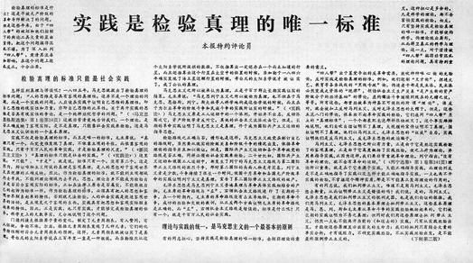
图文说史
真理标准问题的讨论
深刻的思想解放运动
《光明日报》上发表的《实践是检验真理的唯一标准》

Slide 14
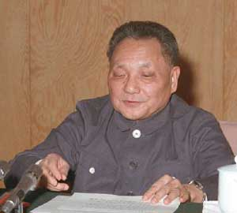
图文说史
1978年 中共十一届三中全会
新中国成立以来党的历史上具有深远意义的伟大转折
邓小平在中共十一届三中全会上

Slide 15
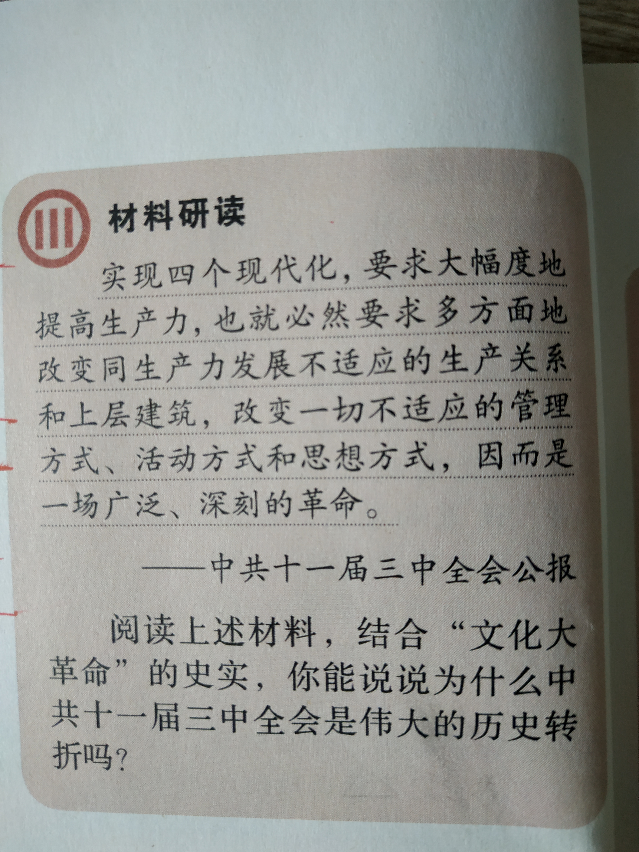
图文说史
解放思想 、开动脑筋、实事求是、团结一致向前看
思想上：
政治上：
工作中心转移到经济建设上，实行改革开放
组织上：
形成以邓小平为核心的党第二代中央领导集体

Slide 16
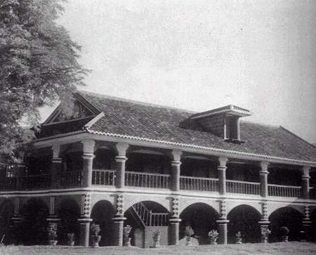
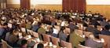
十一届三中全会在中共党史上的地位类似于哪次会议？
VS
遵义会议
十一届三中全会
纠正了博古等人
的错误指导思想
思想纠错
彻底纠正了“左”的思想错误
确立了毛泽东的领导地位
形成了以邓小平为核心的领导集体
领导核心
挽救党、红军、革命，生死攸关的转折
历史地位
具有深远意义（伟大）的转折

Slide 17
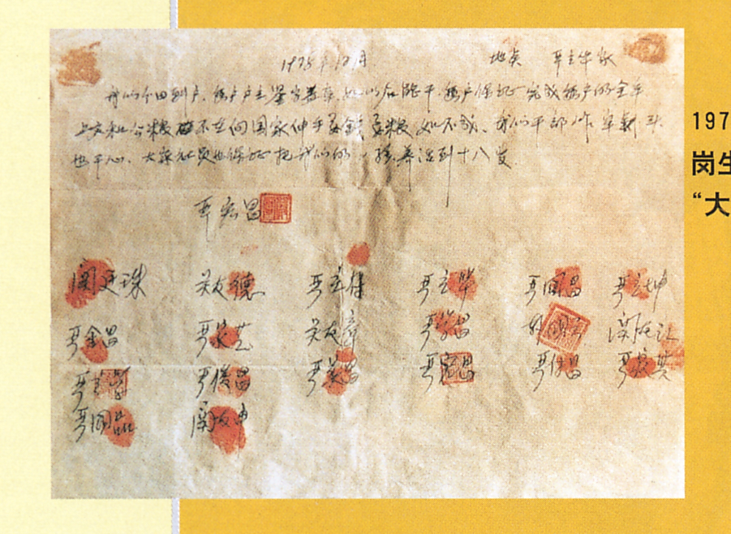
图文说史
分田到户，自负盈亏
农民有了生产自主权，生产积极性大大提高！
“凤阳地多不打粮，碾子一住就逃荒。只见凤阳女出嫁，不见新娘进凤阳。”
而到1979年“凤阳全县粮食产量比1978年增长49%，卖给国家粮食4450万千克。”
安徽凤阳小岗村18户农民立下的田地包干到户的契约

Slide 18

图文说史
家庭联产承包责任制
在土地公有制的基础上，把集体所有的土地
长期包给各农户使用，分户经营、自负盈亏。

Slide 19
调动农民的生产积极性，促进农村经济的发展
图文说史
材料一：头遍哨子不买账，二遍哨子伸头望，三遍哨子慢慢晃。
—人民公社时期流行于农村的顺口溜
材料反映了改革开放前农民的劳动态度？
出工不出力
材料二：“大包干，大包干，直来直去不拐弯，保证国家的，留足集体的，
剩下都是自己的。”
—十一届三中全会后流传于农村的顺口溜
材料反映了改革开放后农民的劳动态度？
积极肯干

Slide 20
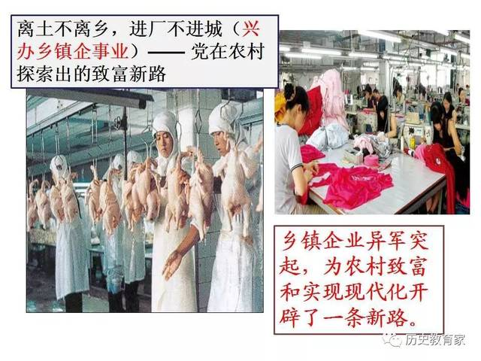
图文说史
农村乡镇企业迅速发展，为农民致富和实现现代化开辟了一条新路。

Slide 21
中华人民共和国成立以来四次农村生产关系的调整
 | 背 景 | 土地所有制形式 | 影 响
 | 封建土地所有制阻碍了农村经济和国家社会的发展 |  | 废除了封建土地所有制，农民成为土地的主人，政治经济上翻了身解放了生产力，为农业生产的发展开辟了道路。
 | 分散、落后的小农经济无法满足国家工业化建设的需要 |  | 进一步调动了劳动者的生产积极性，进一步提高了农业生产水平。
 | 经验不足，急于求成，忽视了客观的经济规律 |  | 急于求成，忽视客观经济规律，严重挫伤了生产者的积极性，国民经济发展严重困难，
 | “文化大革命”结束，党中央正确总结合作化和人民公社化的经验教训，作出了进行经济体制改革的决定 |  | 激发了农民的劳动热情，极大地调动了农民的生产积极性，推动了农业生产的发展
土地改革
土地私有制
农业合作社
土地公有制
人民公社化
土地公有制
家庭联产承包责任制
土地公有制

Slide 22
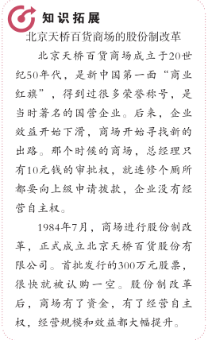
图文说史
增强企业活力
企业有了经营自主权，大大调动了企业、职工的积极性，城乡出现了经济大发展的崭新局面
1992年，中共十四大明确建立社会主义市场经济体制

Slide 23
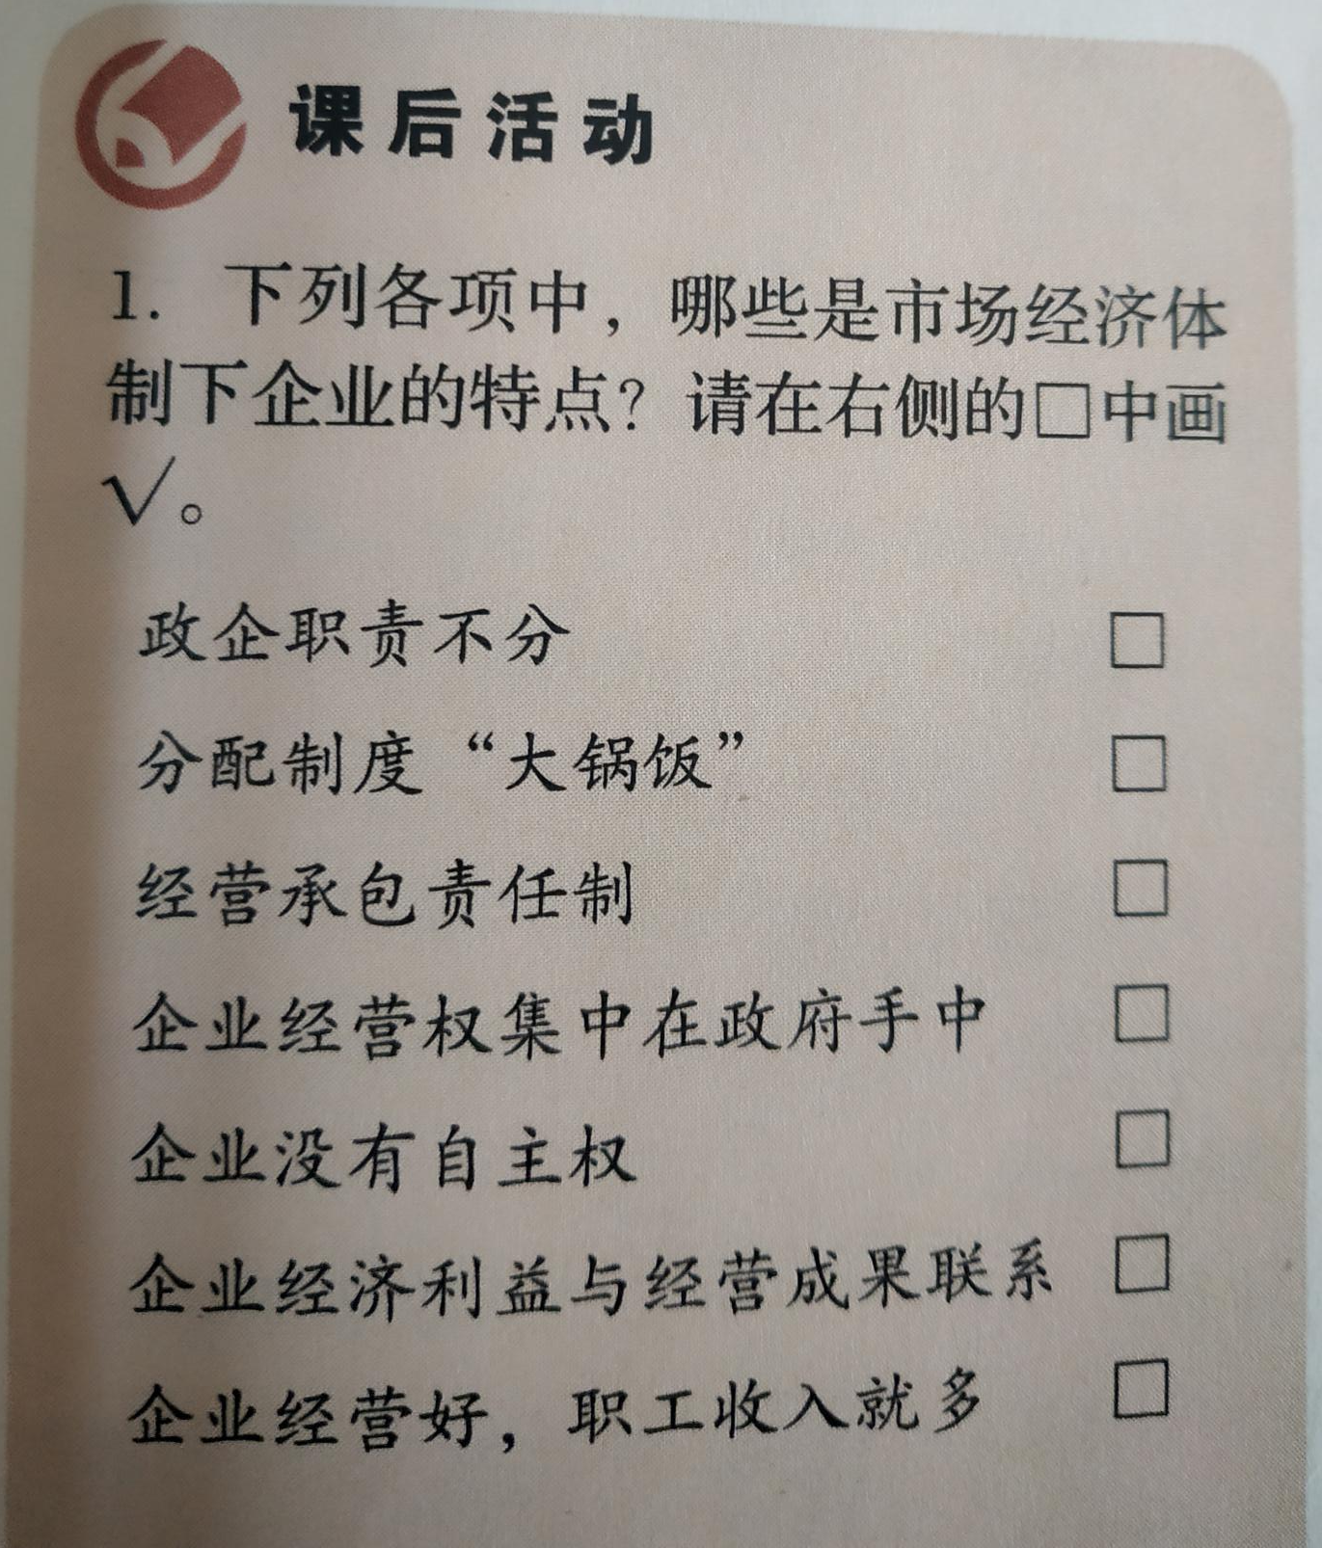

图文说史

Slide 24
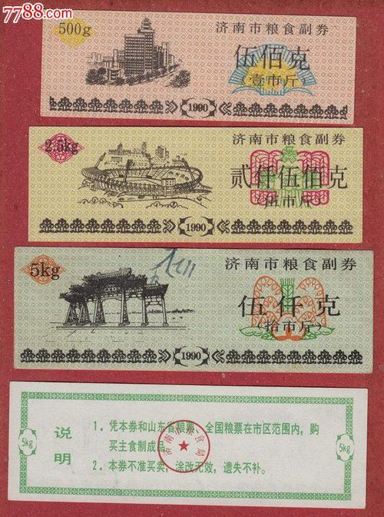
图文说史
1992年建立社会主义市场经济体制
图一：购物用的粮票
图二：超市里琳琅满目的商品

Slide 25
图文说史
经济特区
“窗口”

Slide 26
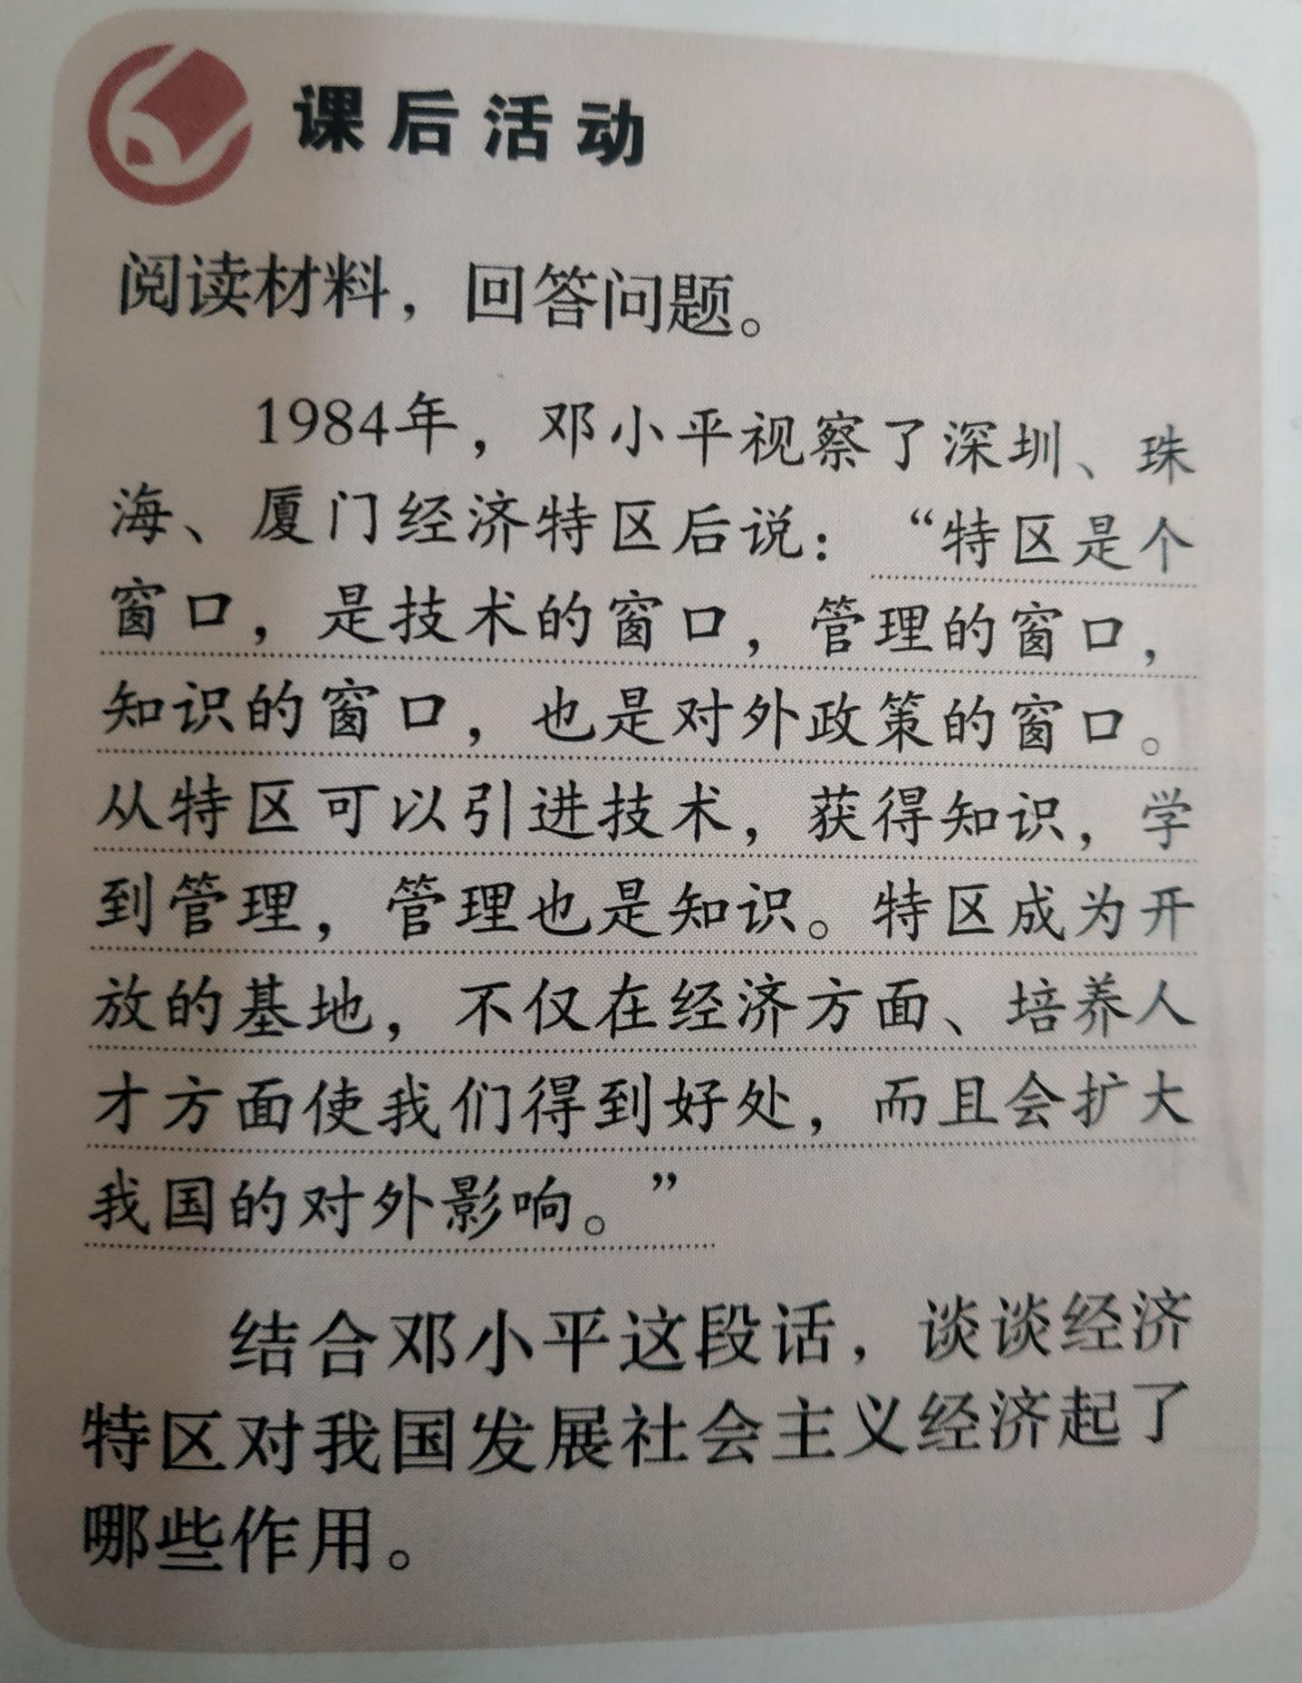
图文说史
引进外资、先进技术和管理经验，推动国内改革，扩大对外经济交流

Slide 27
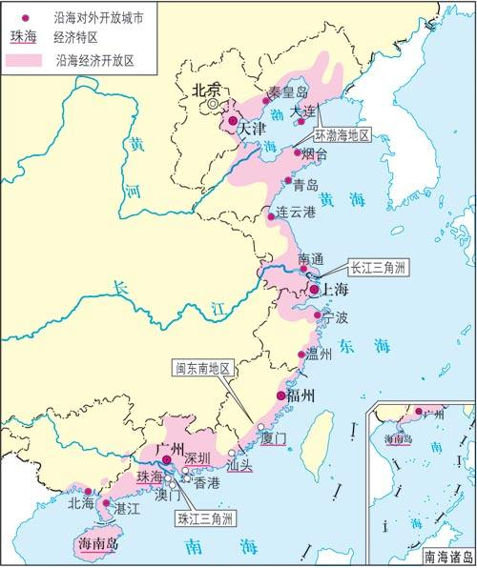
图文说史
经济特区——1980年正式确立深圳、珠海、汕头、厦门为经济特区，1988年确立海南岛经济特区
沿海地区对外开放示意图
点
沿海开放城市——1984年国家进一步开放14个沿海城市
线
沿海经济开放区——1985年把长江三角洲、珠江三角洲、闽东南地区、环渤海地区作为沿海经济区
面
内 地——省会城市和边境城市
开放格局：全方位、多层次、宽领域

Slide 28
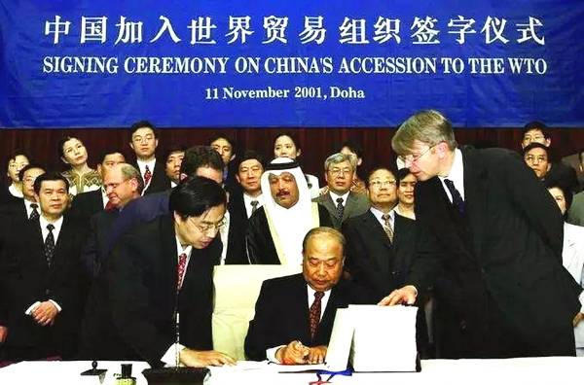
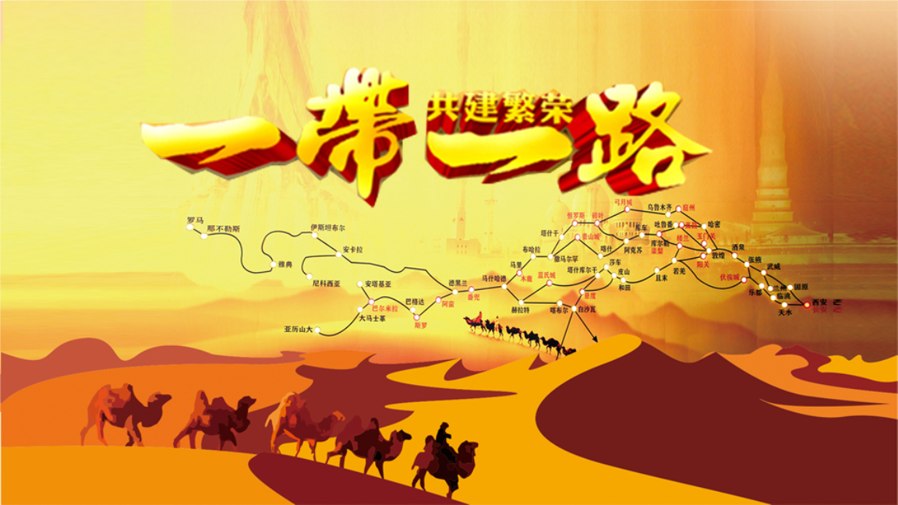
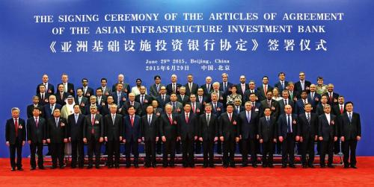
图文说史
我国加快构建开放型经济体制
图一
图二
图三
2001年，加入WTO
一带一路
亚洲基础设施投资银行

Slide 29
图文说史
邓小平
总设计师
他多次成为美国影响最大、有世界“史库”之称的《时代》杂志封面人物……因为他“开启了中国改革开放的伟大历史进程”。
1978年 | 中共十一届三中会
1982年 | 中共十二大
1987年 | 中共十三大
1992年 | 邓小平南方谈话
1992年 | 中共十四大
1997年 | 中共十五大
邓小平理论
以经济建设为中心，实行改革开放
建设有中国特色的社会主义
阐明社会主义初级阶段理论
如果没有邓小平同志，中国人民就不可能有今天的新生活，中国就不可能有今天改革开放的新局面和社会主义现代化的光明前景。
——江泽民《在邓小平同志追悼大会上的悼词》
进一步解放人民的思想，对建设中国特色社会主义产生深远影响
确立邓小平理论在全党的指导地位
确立邓小平理论为党的指导思想

Slide 30
图文说史
“三个代表”重要思想
在中共“十六大”确立为党的指导思想
中国
中国共产党始终代表中国先进生产力的发展要求
中国共产党始终代表中国先进文化的发展方向
中国共产党始终代表中国最广大人民的根本利益

Slide 31
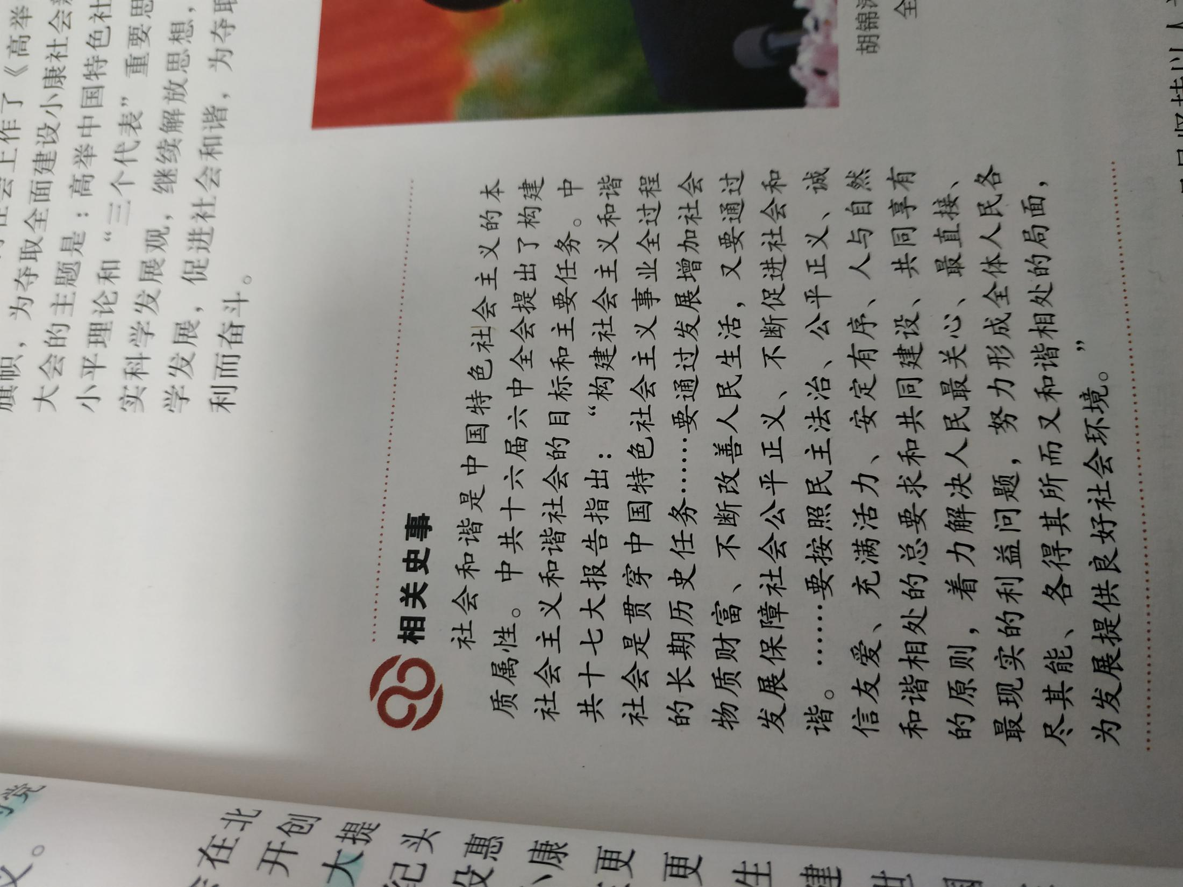
图文说史
科学发展观
在中共“十八大”确立为党的指导思想

Slide 32
图文说史
中共十九大
习近平新时代中国特色社会主义思想被确立为中国共产党必须长期坚持的指导思想
现阶段我国社会的主要矛盾是人民日益增长的美好生活需要和不平衡不充分的发展之间的矛盾

Slide 33

图文说史
实现中华民族伟大复兴
国家富强，民族振兴，人民幸福。

Slide 34
图文说史
改革开放以来，国内生产总值高速增长

Slide 35
拓展练习
请用10分钟的时间完成拓展练习

Slide 36
8.材料一：从今以后，只要不发生大规模的外敌入侵，现代化建设就是全党的工作。其他工作包括党的政治工作，都围绕着这个中心工作，并为这个中心工作服务的；不能再搞任何离开这个中心工作、损害现代化建设的‘政治运动’和‘阶级斗争”了 。 ——1978年《人民日报》
请回答：以上社论内容与哪一次会议的召开有关？这次会议有何重大意义？
会议：
意义：
中共十一届三中全会
中共十一届三中全会是新中国成立以来党的历史上具有深远意义的伟大转折，开启了我国改革开放的新时期
材料二：1980年1月，中共安徽省委召开的农业工作会议指出：“分田单干也不等于资本主义，没有什么可怕，群众已经认可了。到底哪种制度合适？主要看增产是否显著，农民收入是否增加，大多数群众是否欢迎。……”安徽的经验很快得到中央的肯定，家庭联产承包责任制在全国农村推广。农村改革历程的开启，体现着全心全意为人民服务、为人民谋利益的新的民本思想。 ——摘编自孙明杰《万里农村改革中的民本思想》
依据材料，概括家庭联产承包责任制在全国得以推广的原因。
原因：“分田单干”的实践取得良好效果，得到群众的认可；党中央肯定安徽经验。

Slide 37
材料三： “实现中国梦必须走出中国道路。……这条道路来之不易，……它是在中华人民共和国成立60多年的持续探索中走出来的，是在对近代以来170多年中华民族发展历程的深刻总结中走出来的……”
——摘自习近平在第十八届全国人民代表大会第一次会议上的讲话
问题：实现中国梦必须走的“中国道路”是什么？这一道路的探索过程中，最新的理论成果是什么？
中国道路：
中国特色社会主义道路
理论成果：
习近平新时代中国特色社会主义思想

